Slide 1
Настройка ACL и NAT
Петухов Андрей
petand@lvk.cs.msu.su
Антоненко Виталий
anvial@lvk.cs.msu.su
комната 247

Slide 2
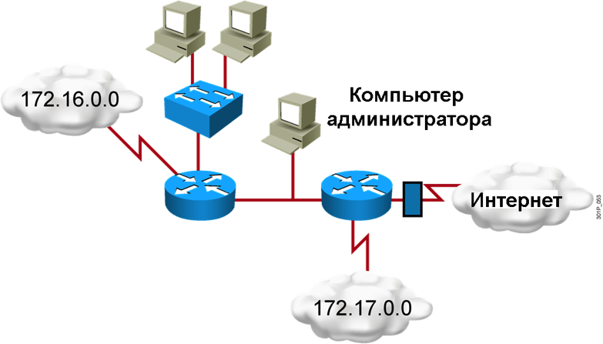
Для чего нужны ACL?
Классификация: разделение трафика на классы на основе значений полей пакетов
Фильтрация: один из вариантов использование классов трафика
Notes:
ACL – инструмент для определения определенного типа трафика на основе его характеристик (адрес источника, порт источника, адрес получателя, порт получателя, транспортный протокол).
Что делать дальше с классами трафика – второй вопрос. Например, на основе классов трафика можно выстроить политику фильтрации.

Slide 3
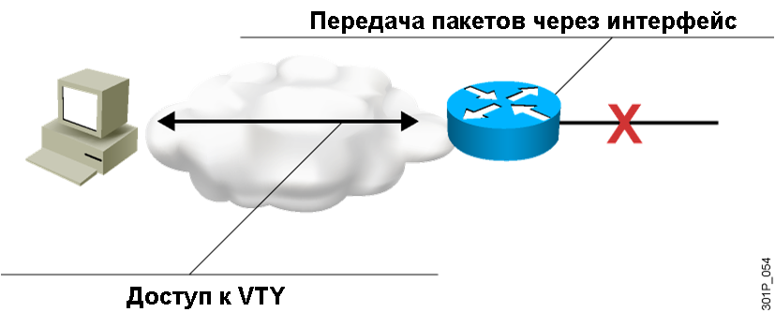
Фильтрация с помощью ACL
Можно задать классы разрешенного и запрещенного трафика, проходящего через маршрутизатор.
Можно задать классы разрешенного и запрещенного трафика, предназначенного самому маршрутизатору (vty)

Slide 4
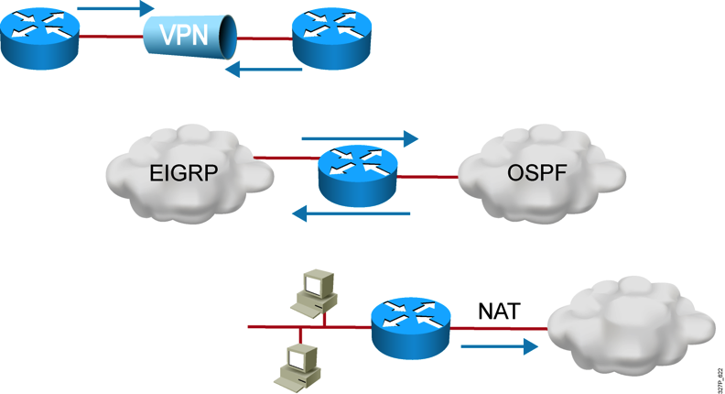
Другие применения ACL
Notes:
ACL позволяет задать, какой трафик должен быть зашифрован и передан через туннель (VPN).
ACL позволяет задать, какие конкретно маршруты будут передаваться из одного протокола маршрутизации в другой (редистрибуция).
ACL позволяет задать, какие хосты могут использовать NAT для доступа во внешнюю сеть.

Slide 5
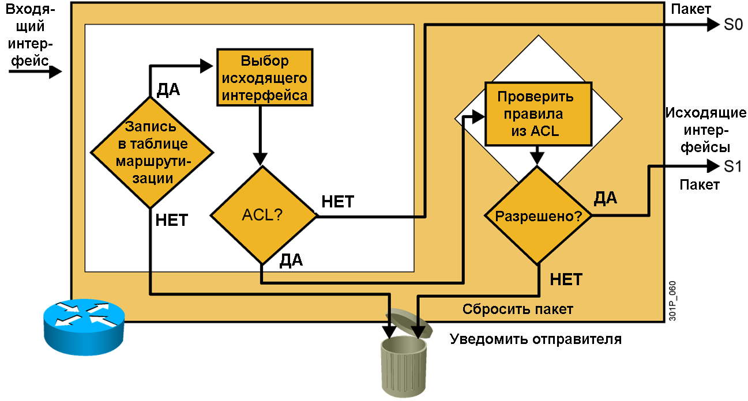
ACL в исходящем направлении
  Если ни одно правило ACL не сработало, пакет сбрасывается.
Notes:
Если пакет сбрасывается из-за невозможности маршрутизации, то отправитель уведомляется ICMP сообщением “network unreachable”.
Если пакет сбрасывается из-за ACL, то маршрутизатор уведомляет отправителя ICMP сообщением “administratively prohibited”.

Slide 6
Типы ACL
Стандартные ACL
    Правила только над адресом источника
Расширенные ACL
    Правила как над адресом источника, так и над адресом получателя и портами
    Можно использовать для разрешения/запрета отдельных протоколов
Два метода идентификации ACL:
    Через числовой идентификатор (нумерованные ACL)
    Через строковый идентификатор (именованные ACL)

Slide 7
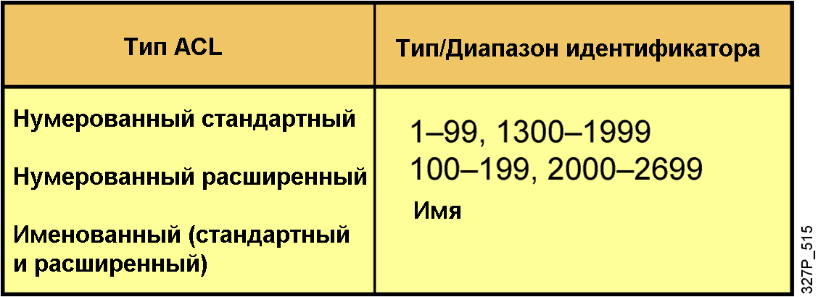
Как определить тип ACL?
Тип нумерованного ACL определяется неявно через присваиваемый ему идентификатор:
  Использование идентификаторов из диапазона [1–99] и
  [1300–1999] приведет к созданию стандартного ACL.
  Использование идентификаторов из диапазона [100–199] и [2000–2699] приведет к созданию расширенного ACL.
При создании именованного ACL его тип задается явно

Slide 8
Правила настройки ACL
Разрешается только один ACL для каждого направления на заданном логическом интерфейсе
Правила ACL проверяются сверху вниз до первого совпадения. Значит, самые специфичные правила должны быть в списках как можно выше, самые общие - как можно ниже
В любой ACL в конец всегда добавляется правило «deny all», таким образом, каждый ACL должен иметь хотя бы одно правило «permit»
ACL создаются глобально. Однако ACL не будет работать до тех пор, пока его не привяжут к определенному интерфейсу в определенном направлении
Целесообразно размещать стандартные ACL как можно ближе к получателю, а расширенные – к источнику

Slide 9
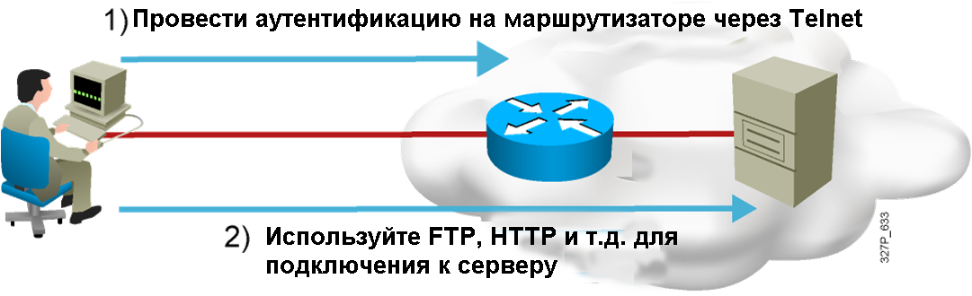
Динамические ACL
Динамические ACL (lock-and-key): Трафик пользователя будет блокироваться маршрутизатором до тех пор, пока пользователь не пройдет успешную аутентификацию на устройстве по telnet

Slide 10
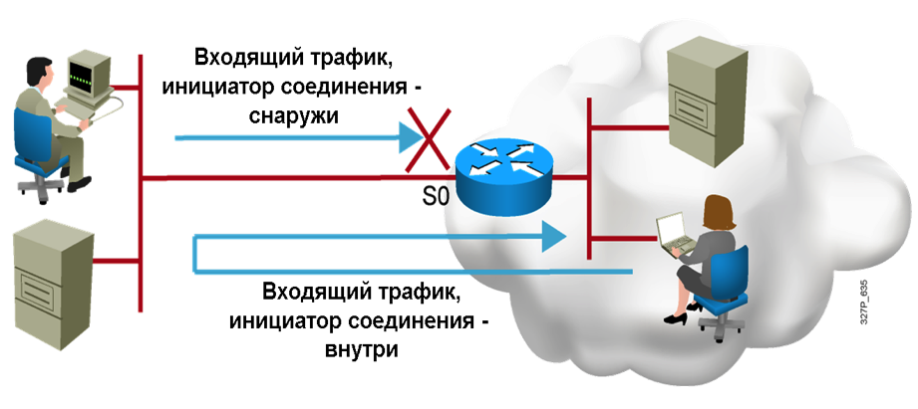
Рефлексивные ACL
Рефлексивные ACL: входящий трафик на интерфейсе разрешается только, если он является обратным в установленной TCP-сессии.
Notes:
Пример рефлексивного ACL:
interface Ethernet0/1
ip address 172.16.1.2 255.255.255.0
ip access-group inboundfilters in
ip access-group outboundfilters out
ip access-list extended inboundfilters
permit icmp 172.16.1.0 0.0.0.255 10.1.1.0 0.0.0.255
evaluate tcptraffic
!--- This ties the reflexive ACL part of the outboundfilters ACL,
!--- called tcptraffic, to the inboundfilters ACL.
ip access-list extended outboundfilters
permit icmp 10.1.1.0 0.0.0.255 172.16.1.0 0.0.0.255
permit tcp 10.1.1.0 0.0.0.255 172.16.1.0 0.0.0.255 reflect tcptraffic

Slide 11
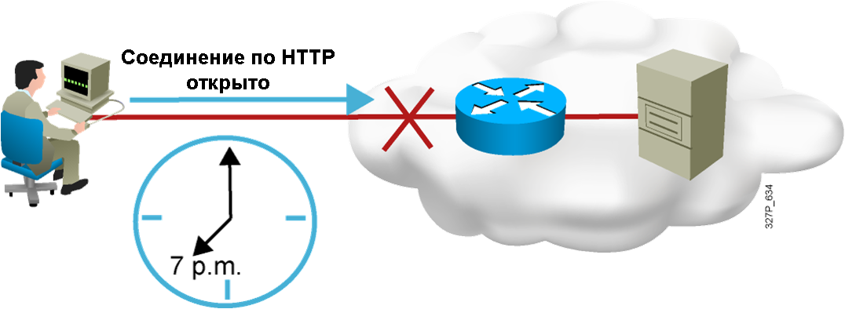
ACL с учетом времени
ACL с временем позволяют применять определенные правила только в конкретные часы и/или дни недели

Slide 12
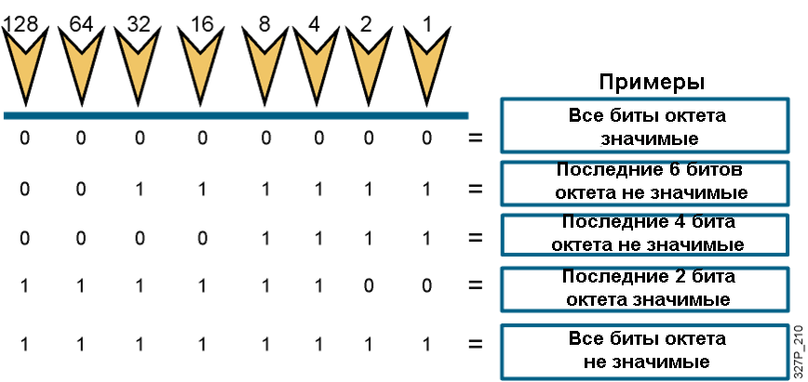
Маски для задания правил ACL
  0 означает значимый бит в позиции IP адреса
  1 означает незначимый бит в позиции IP адреса

Slide 13
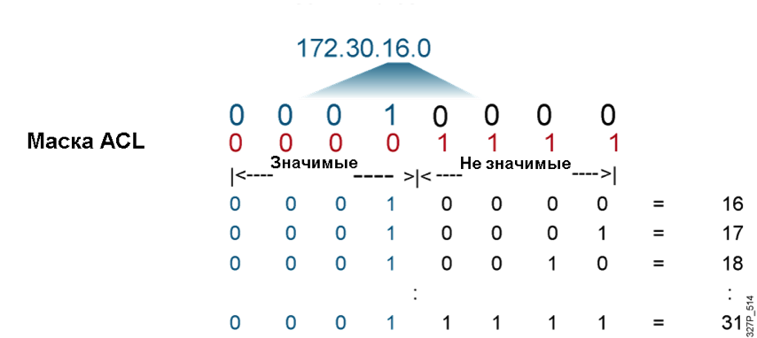
Маски для задания правил ACL, пример
Маска для диапазона адресов 172.30.16.0/24 - 172.30.31.0/24.
маска будет следующей
172.30.16.0 0.0.15.255

Slide 14
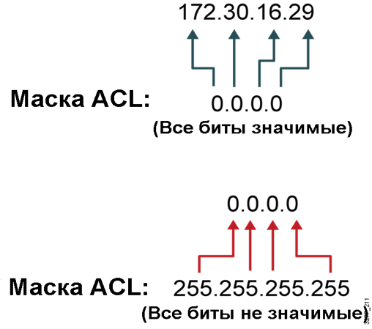
Маски для задания правил ACL, сокращения
172.30.16.29 0.0.0.0 – значимыми являются все биты адреса
Для сокращенной записи можно использовать слово host
(host 172.30.16.29)
0.0.0.0 255.255.255.255
все биты адреса являются незначимыми
Для сокращенной записи можно использовать слово any

Slide 15
Создание стандартного нумерованного ACL
RouterX(config)#
access-list access-list-number
{permit | deny } source [mask]
В качестве access-list-number надо использовать числа от 1 до 99.
Первое правило получит номер 10, а номера последующих будут увеличиваться на 10.
Команда no access-list access-list-number удаляет весь ACL.
RouterX(config-if)#
ip access-group access-list-number {in | out}
Связывает ACL с конкретным интерфейсом
Команда no ip access-group access-list-number {in | out} удаляет ACL с интерфейса.

Slide 16
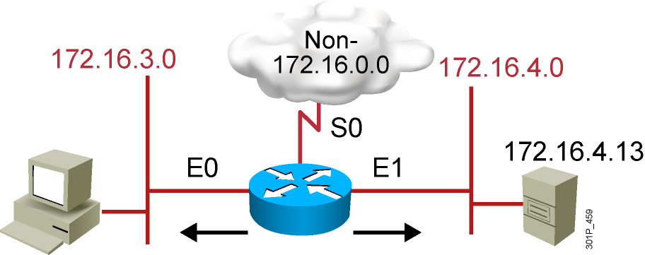
Пример стандартного нумерованного ACL
RouterX(config)# access-list 1 permit 172.16.0.0 0.0.255.255
(неявное deny all не отображается в списке правил)
(access-list 1 deny 0.0.0.0 255.255.255.255)
RouterX(config)# interface ethernet 0
RouterX(config-if)# ip access-group 1 out
RouterX(config)# interface ethernet 1
RouterX(config-if)# ip access-group 1 out
Разрешает трафик только из внутренних сетей

Slide 17
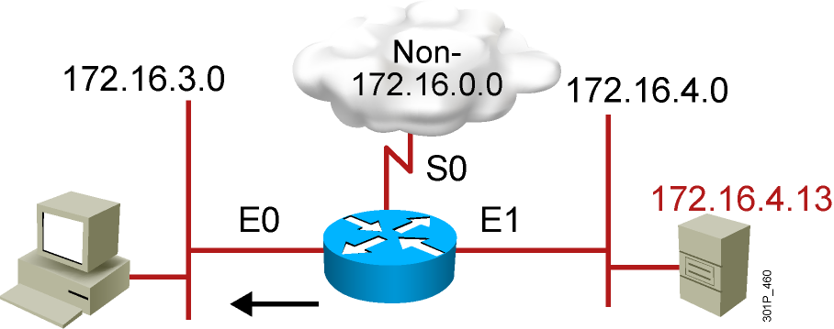
Пример стандартного нумерованного ACL
RouterX(config)# access-list 1 deny 172.16.4.13 0.0.0.0
RouterX(config)# access-list 1 permit 0.0.0.0 255.255.255.255
(неявное deny all)
(access-list 1 deny 0.0.0.0 255.255.255.255)
RouterX(config)# interface ethernet 0
RouterX(config-if)# ip access-group 1 out
Запрещает конкретный хост

Slide 18
Использование стандартных ACL для контроля vty-доступа
RouterX(config-line)#
access-class access-list-number {in | out}
Позволяет ограничить адреса, с которых можно подключиться к сетевому устройству, а также адреса, к которым можно подключиться с сетевого устройства
Пример:
access-list 12 permit 192.168.1.0 0.0.0.255
(неявное deny any)
!
line vty 0 4
access-class 12 in
Только хосты с адресом 192.168.1.0 могут подключиться к сетевому устройству

Slide 19
Создание расширенного нумерованного ACL
RouterX(config)#
access-list access-list-number {permit | deny}
protocol source source-wildcard [operator port]
destination destination-wildcard [operator port]
[established] [log]
Создает правило для ACL и добавляет его в конец списка
RouterX(config-if)#
ip access-group access-list-number {in | out}
Связывает ACL с конкретным интерфейсом

Slide 20
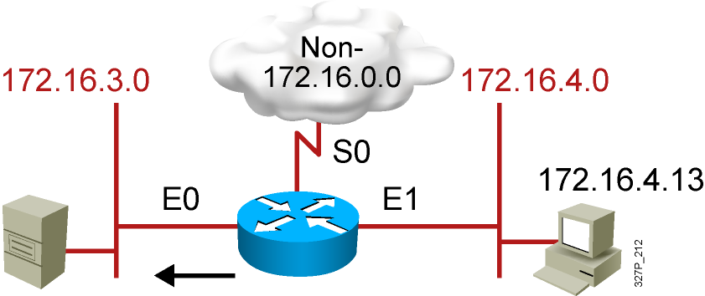
Пример расширенного нумерованного ACL
RouterX(config)# access-list 101 deny tcp 172.16.4.0 0.0.0.255 172.16.3.0 0.0.0.255 eq 21
RouterX(config)# access-list 101 deny tcp 172.16.4.0 0.0.0.255 172.16.3.0 0.0.0.255 eq 20
RouterX(config)# access-list 101 permit ip any any
(неявное deny all)
(access-list 101 deny ip 0.0.0.0 255.255.255.255 0.0.0.0 255.255.255.255)
RouterX(config)# interface ethernet 0
RouterX(config-if)# ip access-group 101 out
Запрещает FTP трафик из 172.16.4.0 в 172.16.3.0 через E0
Разрешает остальной трафик

Slide 21
Создание именованного ACL
RouterX(config)#
ip access-list {standard | extended} name
RouterX(config {std- | ext-}nacl)#
[sequence-number] {permit | deny} {ip access list test conditions}
{permit | deny} {ip access list test conditions}
Если номер последовательности не указан, то первое правило получит номер 10, а номера последующих будут увеличиваться на 10.
no sequence number удаляет правило из списка.
RouterX(config-if)#
ip access-group name {in | out}
Связывает ACL с конкретным интерфейсом.

Slide 22
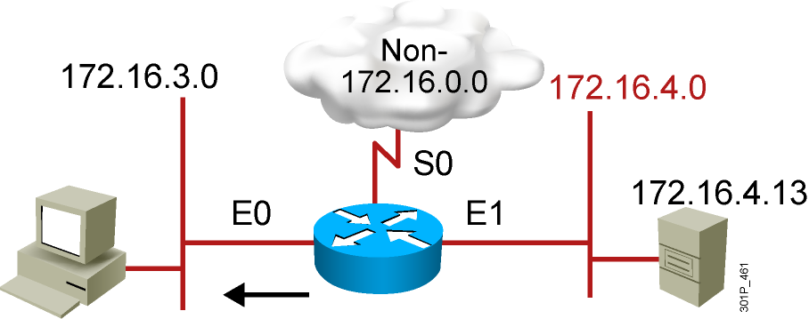
Пример стандартного именованного ACL
RouterX(config)#ip access-list standard troublemaker
RouterX(config-std-nacl)#deny host 172.16.4.13
RouterX(config-std-nacl)#permit 172.16.4.0 0.0.0.255
RouterX(config-std-nacl)#interface e0
RouterX(config-if)#ip access-group troublemaker out
Запрещает трафик с конкретного хоста

Slide 23

Пример расширенного именованного ACL
RouterX(config)#ip access-list extended badgroup
RouterX(config-ext-nacl)#deny tcp 172.16.4.0 0.0.0.255 any eq 23
RouterX(config-ext-nacl)#permit ip any any
RouterX(config-ext-nacl)#interface e0
RouterX(config-if)#ip access-group badgroup out
Запрещает telnet из подсети 172.16.4.0 на интерфейсе E0

Slide 24
Просмотр правил ACL
RouterX# show access-lists {access-list number|name}
RouterX# show access-lists
Standard IP access list SALES
10 deny 10.1.1.0, wildcard bits 0.0.0.255
20 permit 10.3.3.1
30 permit 10.4.4.1
40 permit 10.5.5.1
Extended IP access list ENG
10 permit tcp host 10.22.22.1 any eq telnet (25 matches)
20 permit tcp host 10.33.33.1 any eq ftp
30 permit tcp host 10.44.44.1 any eq ftp-data
Отображает все списки доступа

Slide 25
Проверка ACL
RouterX# show ip interfaces e0
Ethernet0 is up, line protocol is up
Internet address is 10.1.1.11/24
Broadcast address is 255.255.255.255
Address determined by setup command
MTU is 1500 bytes
Helper address is not set
Directed broadcast forwarding is disabled
Outgoing access list is not set
Inbound access list is 1
Proxy ARP is enabled
Security level is default
Split horizon is enabled
ICMP redirects are always sent
ICMP unreachables are always sent
ICMP mask replies are never sent
IP fast switching is enabled
IP fast switching on the same interface is disabled
IP Feature Fast switching turbo vector
IP multicast fast switching is enabled
IP multicast distributed fast switching is disabled
<text ommitted>

Slide 26
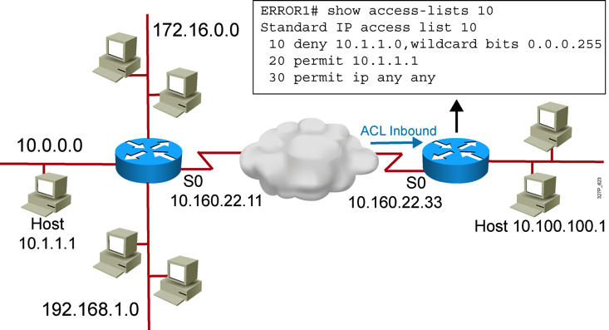
Типичные ошибки в ACL (1 из 5)
Пример 1: Хост 10.1.1.1 не может подключиться к 10.100.100.1

Slide 27
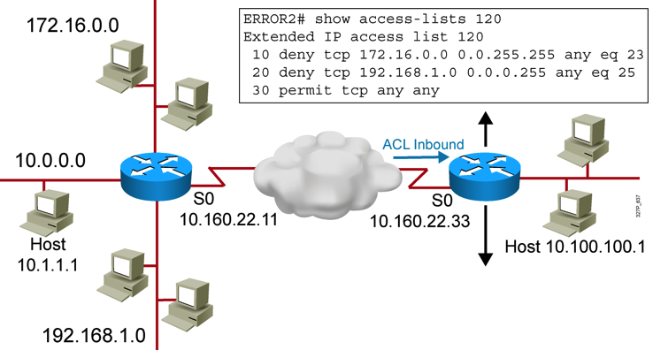
Типичные ошибки в ACL (2 из 5)
Пример 2: Сеть 192.168.1.0 не может подключиться к 10.100.100.1. по TFTP
Notes:
TFTP основан на UDP

Slide 28
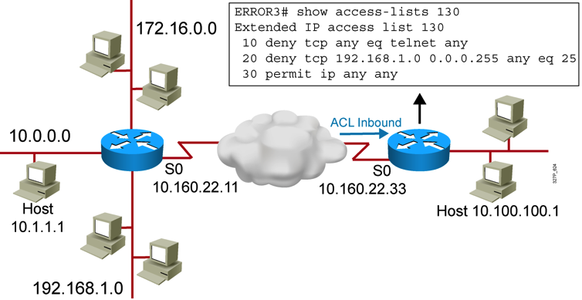
Типичные ошибки в ACL (3 из 5)
Пример 3: Сеть 172.16.0.0 может использовать Telnet для подключения к 10.100.100.1, а политикой безопасности это запрещено

Slide 29
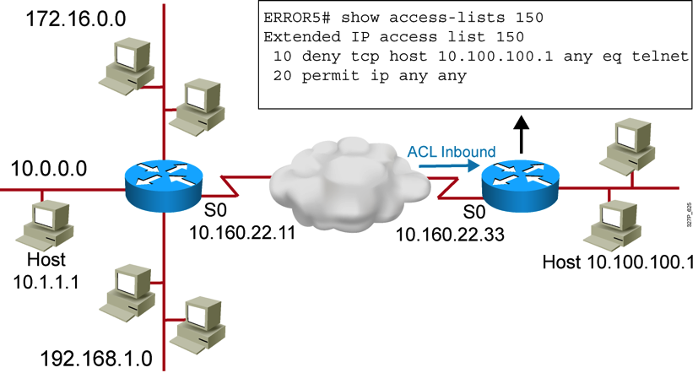
Типичные ошибки в ACL (4 из 5)
A
B
Пример 4: Хост 10.100.100.1 может использовать Telnet для подключения к 10.1.1.1, а политикой безопасности это запрещено

Slide 30
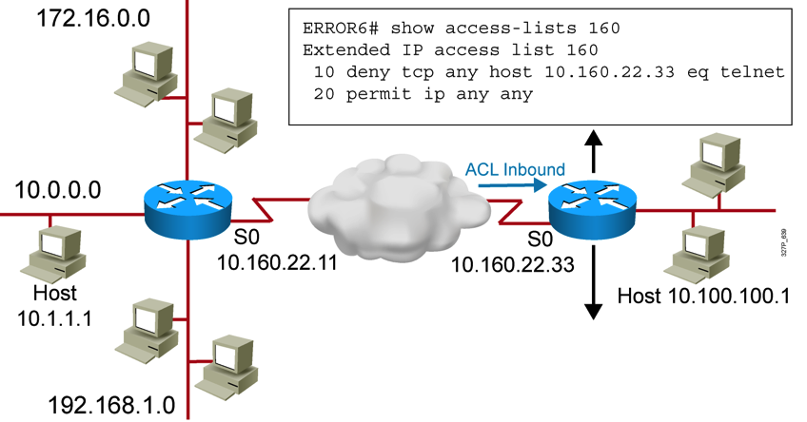
Типичные ошибки в ACL (5 из 5)
  A
  B
Пример 5: Хост 10.1.1.1 может использовать Telnet для подключения к маршрутизатору B, а политикой безопасности это запрещено

Slide 31
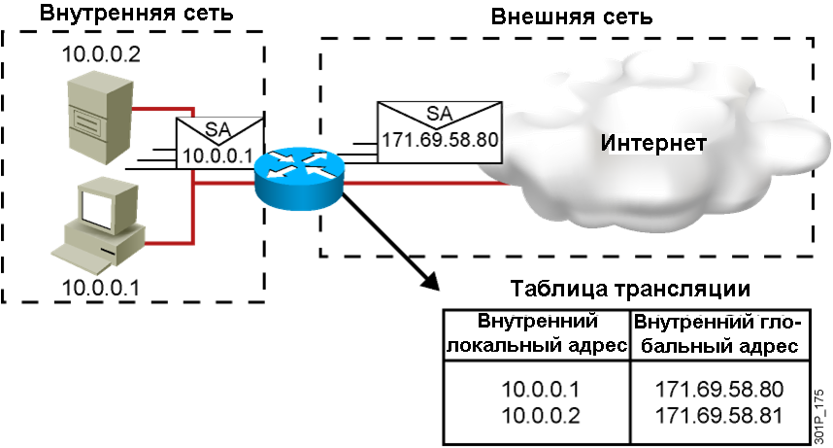
NAT: Network Address Translation
IP адрес может быть либо локальным, либо глобальным
Локальные адреса используется внутри локальных сетей
Глобальные адреса используются для пересылки трафика в глобальных сегментах сети

Slide 32
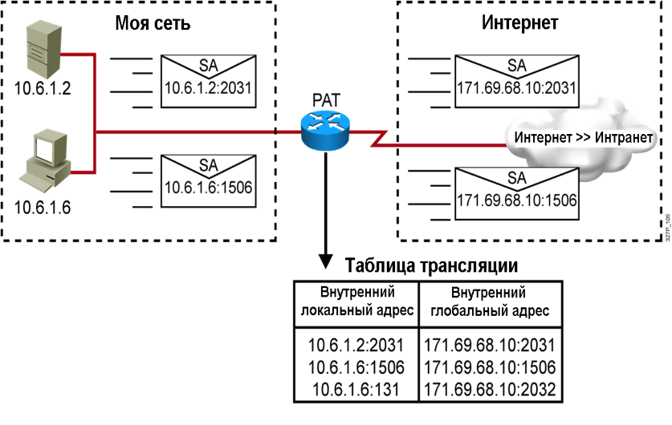
PAT: Port Address Translation

Slide 33
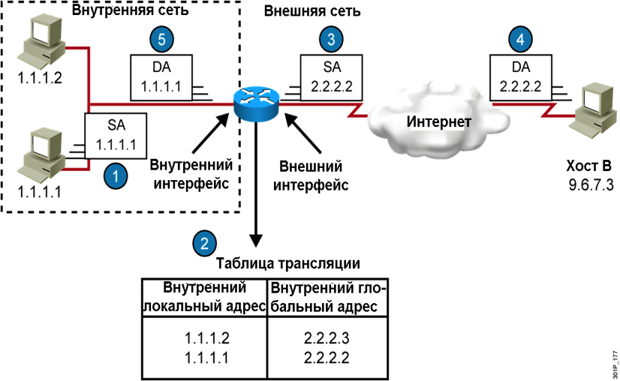
Трансляция адреса источника

Slide 34
Настройка статической трансляции
RouterX(config)# ip nat inside source static local-ip global-ip
Устанавливает трансляцию внутреннего локального адреса на внутренний глобальный адрес
RouterX(config-if)# ip nat inside
Отмечает интерфейс как внутренний
RouterX(config-if)# ip nat outside
Отмечает интерфейс как внешний
RouterX# show ip nat translations
Показывает текущие трансляции

Slide 35
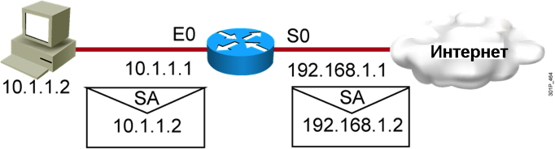
Пример статического NAT
interface s0
ip address 192.168.1.1 255.255.255.0
ip nat outside
!
interface e0
ip address 10.1.1.1 255.255.255.0
ip nat inside
!
ip nat inside source static 10.1.1.2 192.168.1.2
RouterX# show ip nat translations
Pro Inside global Inside local Outside local Outside global
--- 192.168.1.2 10.1.1.2 --- ---

Slide 36
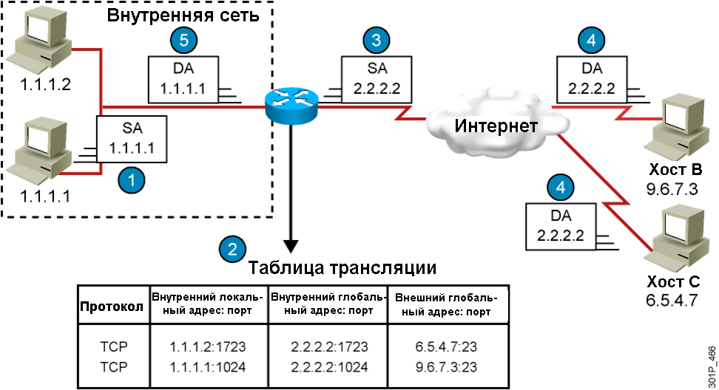
Перегрузка глобального адреса

Slide 37
Настройка NAT с перегрузкой
RouterX(config)# access-list access-list-number permit
source source-wildcard
Настройка ACL, который перечисляет IP адреса, трафик с которых может пройти NAT
RouterX(config)# ip nat inside source list
access-list-number interface interface overload
Конфигурация NAT с перегрузкой. Указывается интерфейс, который имеет глобальный адрес и помечен, как outside
RouterX# show ip nat translations
Показывает текущие трансляции
RouterX# clear ip nat translation *
Очищает таблицу трансляций

Slide 38
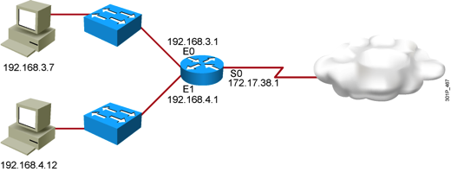
Пример NAT с перегрузкой
hostname RouterX
!
interface Ethernet0
ip address 192.168.3.1 255.255.255.0
ip nat inside
!
interface Ethernet1
ip address 192.168.4.1 255.255.255.0
ip nat inside
!
interface Serial0
description To ISP
ip address 172.17.38.1 255.255.255.0
ip nat outside
!
ip nat inside source list 1 interface Serial0 overload
!
ip route 0.0.0.0 0.0.0.0 Serial0
!
access-list 1 permit 192.168.3.0 0.0.0.255
access-list 1 permit 192.168.4.0 0.0.0.255
!
RouterX# show ip nat translations
Pro Inside global Inside local Outside local Outside global
TCP 172.17.38.1:1050 192.168.3.7:1050 10.1.1.1:23 10.1.1.1:23
TCP 172.17.38.1:1776 192.168.4.12:1776 10.2.2.2:25 10.2.2.2:25

Slide 39
NAT: устранение неисправностей
Необходимо проверить, что:
  Нет входящих ACL, которые запрещают трафик
  ACL, сконфигурированный для NAT, допускает к трансляции все необходимые адреса
  Интерфейсы маршрутизатора правильно помечены, как inside и outside
  В таблице трансляции имеется запись о необходимой трансляции и она верна
  Маршрутизатор знает путь к адресу назначения
  Все промежуточные маршрутизаторы имеют маршруты для обратного трафика

Slide 40
NAT: устранение неисправностей
RouterX# debug ip nat
NAT: s=192.168.1.95->172.31.233.209, d=172.31.2.132 [6825]
NAT: s=172.31.2.132, d=172.31.233.209->192.168.1.95 [21852]
NAT: s=192.168.1.95->172.31.233.209, d=172.31.1.161 [6826]
NAT*: s=172.31.1.161, d=172.31.233.209->192.168.1.95 [23311]
NAT*: s=192.168.1.95->172.31.233.209, d=172.31.1.161 [6827]
NAT*: s=192.168.1.95->172.31.233.209, d=172.31.1.161 [6828]
NAT*: s=172.31.1.161, d=172.31.233.209->192.168.1.95 [23312]
NAT*: s=172.31.1.161, d=172.31.233.209->192.168.1.95 [23313]
RouterX# show ip nat statistics
Total active translations: 1 (1 static, 0 dynamic; 0 extended)
Outside interfaces:
Ethernet0, Serial2
Inside interfaces:
Ethernet1
Hits: 5 Misses: 0
…

Slide 41
Вопросы?

